Slide 2
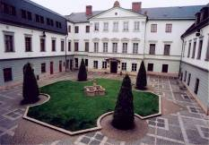
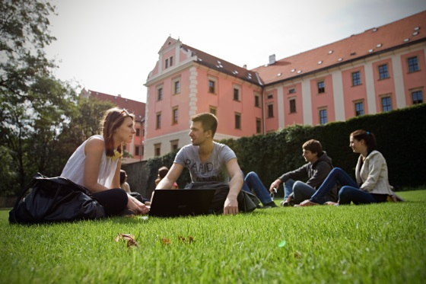
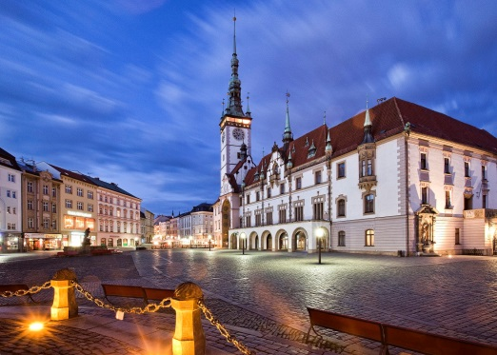
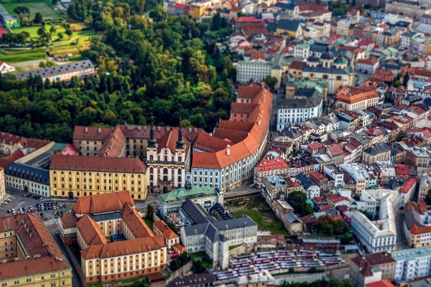
UNIVERSIDAD PALACKÝ DE OLOMOUC
International Relations Office, Palacký University Olomouc, Křížkovského 8, 771 47 Olomouc

Slide 3
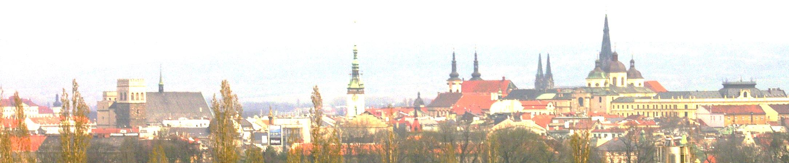
OLOMOUC
CENTRO DE CULTURA Y EDUCACIÓN
Más de 100 000 habitantes
Antigua capital de Moravia
Sede del arzobispado de Moravia
Columna de la Santísima Trinidad, patrimonio de la UNESCO
International Relations Office, Palacký University Olomouc, Křížkovského 8, 771 47 Olomouc

Slide 4
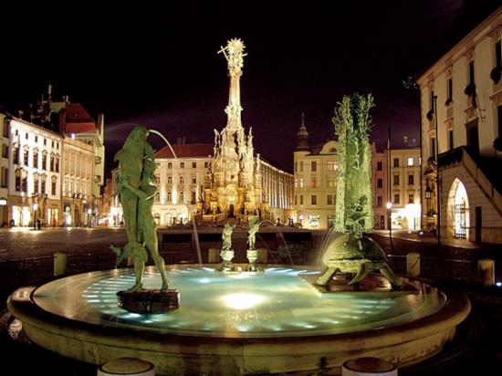
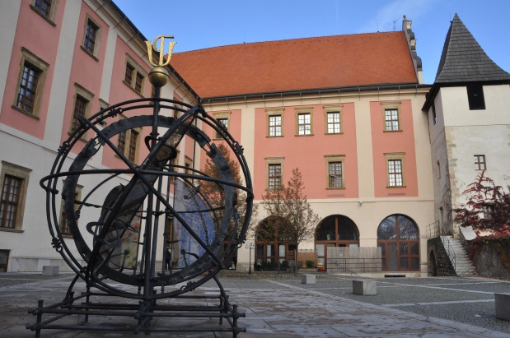
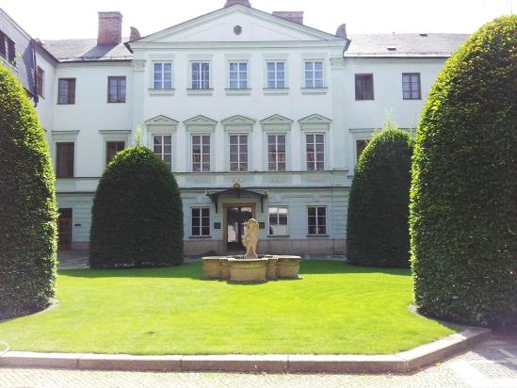
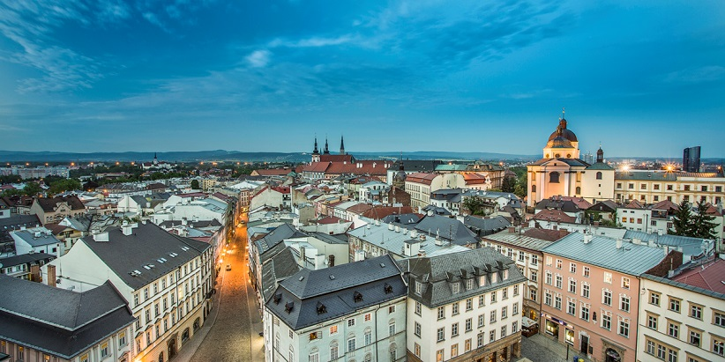
UNIVERSIDAD PALACKÝ DE OLOMOUC
La segunda universidad más antigua del país, fundada en 1573
Reestablecida en 1946
Más de 3 700 empleados – el empleador más grande de la región
Más de 24 000 estudiantes – una de las universidades más grandes de la República Checa
International Relations Office, Palacký University Olomouc, Křížkovského 8, 771 47 Olomouc

Slide 5

FACULTADES
Facultad de Teología San Cirilo y San Metodio
Facultad de Medicina y Odontología
Facultad de Filosofía y Letras
Facultad de Ciencias Naturales
Facultad de Ciencias de la Educación
Facultad de Educación Física
Facultad de Derecho
Facultad de Ciencias de la Salud
International Relations Office, Palacký University Olomouc, Křížkovského 8, 771 47 Olomouc

Slide 6
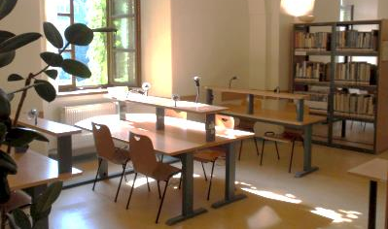
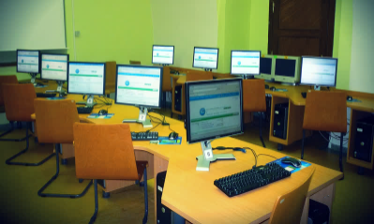
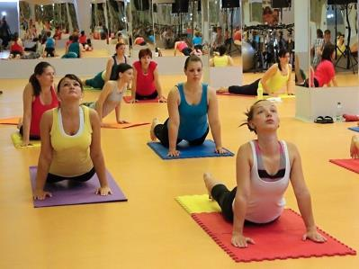
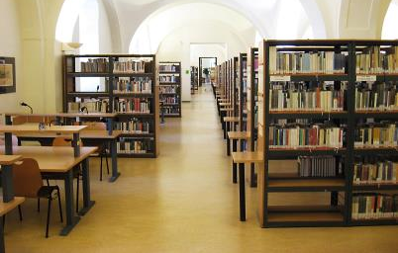
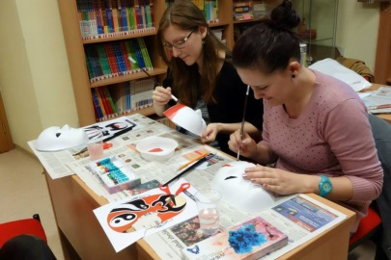
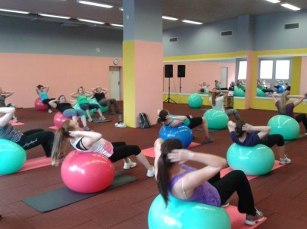
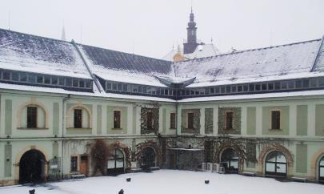
INSTITUTOS Y SERVICIOS
Instituto Confucio
Servicio de proyectos
Parque Científico y Tecnológico
Biblioteca
Centro de Arte
Viviendas y cafeterías
Centro Deportivo Académico
UPLIFT (Escuela de idiomas)
International Relations Office, Palacký University Olomouc, Křížkovského 8, 771 47 Olomouc

Slide 7
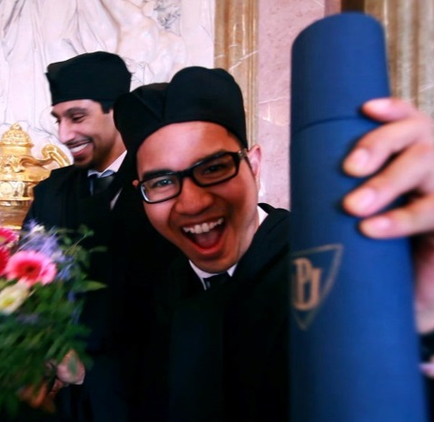
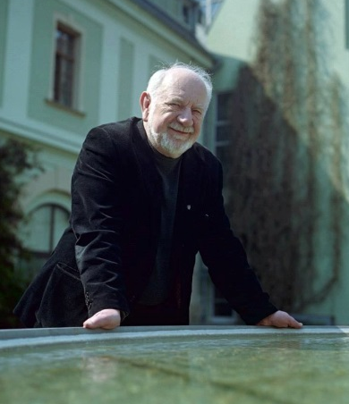
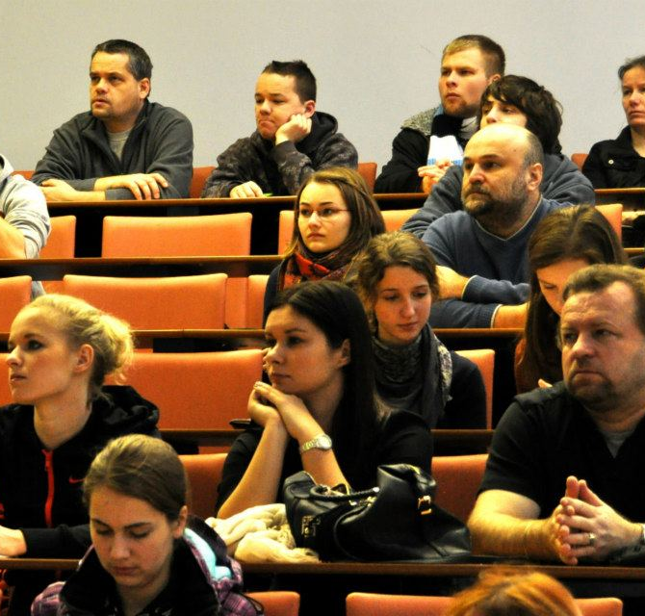
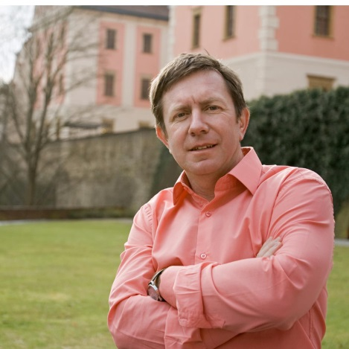
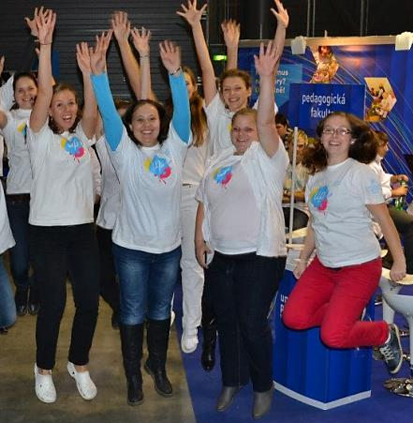
ESTUDAINTES Y PERSONAL
En el año académico 2018/2019, la Universidad cuenta con más de 24 000 estudiantes y más de 2 000 profesores.
La proporción estudiante/habitante es la más alta del país (¡el 25% de la población de Olomouc!)
International Relations Office, Palacký University Olomouc, Křížkovského 8, 771 47 Olomouc

Slide 8
EDUCACIÓN
Tres ciclos siguiendo el sistema de Bolonia
Doctorado
3-4 años
Máster
2 años
Grado
3 años
International Relations Office, Palacký University Olomouc, Křížkovského 8, 771 47 Olomouc

Slide 9
ÁREAS DE ESTUDIO
Biología y Estudios Ambientales
Filología
Filosofía y Teología
Física
Geografía
Geología y Mineralogía
Química
Medicina
Matemáticas e Informática
Historia
Psicología
Educación
Educación Especial
Formación Docente y Asistencia Social
Derecho
Periodismo
Sociología y Ciencias Políticas
Cultura Física, Educación Física
Kinantropología y Deporte
Arte e Historia del Arte
Ciencias de la Salud
International Relations Office, Palacký University Olomouc, Křížkovského 8, 771 47 Olomouc

Slide 10
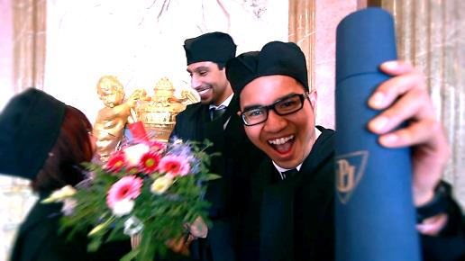
PROGRAMAS DE ESTUDIO ACREDITADOS EN INGLÉS
PREGRADO | 3 años
Facultad de Educación
  Educación de Necesidades Especiales – Andragogía
  Educación de Necesidades Especiales - Intervención
Facultad de Filosofía y Letras
  Checo para extranjeros
  Filología Inglesa
  Deutsche Philologie (en alemán)
Facultad de Ciencias de la Salud
  Fisioterapia
International Relations Office, Palacký University Olomouc, Křížkovského 8, 771 47 Olomouc

Slide 11
PROGRAMAS DE ESTUDIO ACREDITADOS EN INGLÉS
GRADO – MÁSTER | 2-6 años
Facultad de Medicina y Odontología
  Medicina General (6 años)
  Odontología (5 años)
Facultad de Educación
  Terapia del habla y el lenguaje (5 años)
Facultad de Filosofía y Letras
  Filología Inglesa
  Euroculture
  Deutsche Philologie (en alemán)
Facultad de Educación Física
  Actividad Física Adaptada
  Actividad Física y Vida Activa
Facultad de Educación
  Actividades de Ocio, Asesoramiento y Gestión
  Educación de Necesidades Especiales
  Formación de Maestros en Artes Visuales para las
  Escuelas Secundarias y Escuelas Primarias de Arte
Facultad de Derecho
  Derecho Internacional y Europeo
Facultad de Ciencias
  Biología vegetal
  Prospectiva del Medio Ambiente y Desarrollo.
  Estudios de Desarrollo Internacional (GLODEP)
  Estudios de Desarrollo internacional
  Química de materiales
  Matemáticas Aplicadas
  Nanotecnología
International Relations Office, Palacký University Olomouc, Křížkovského 8, 771 47 Olomouc

Slide 12
PROGRAMAS DE ESTUDIO ACREDITADOS EN INGLÉS
DOCTORADO | 3-5 años
Facultad de Filosofía y Letras
  Andragogía
  Antropología Cultural
  Psicología Clínica
  Psicología Educacional
  Historia
Facultad de Educación Física
  Kinantropología
Facultad de Educación
  Educación
  Teoría de la Música y Educación
  Educación Especial (también en ruso)
  Educación Artística (Teoría de la pedagogía artística y producción artística)
Facultad de Derecho
  Derecho internacional y europeo
International Relations Office, Palacký University Olomouc, Křížkovského 8, 771 47 Olomouc

Slide 13
PROGRAMAS DE ESTUDIO ACREDITADOS EN INGLÉS
DOCTORADO | 3-5 años
Facultad de Ciencias
  Biofísica
  Química Orgánica
  Biología Experimental
  Química Analítica
  Química Inorgánica
  Matemáticas Aplicadas
  Análisis Matemático
  Ciencias Geológicas
  Física Aplicada
  Nanotecnología
  Óptica y Optoelectrónica
  Bioquímica
  Geoinformática y Cartografía
  Química Física
  Química Nanomaterial
Facultad de Medicina y Odontología
  Ginecología y Obstetricia
  Higiene, Medicina Preventiva y Epidemiología
  Métodos de Imagen
  Biología Médica
  Inmunología Médica
  Microbiología Médica
  Neurología
  Neurociencias
  Pediatría
  Fisiología y Fisiología Patológica
  Medicina Social
  Urología
Más información: https://studijniprogramy.upol.cz/en/
International Relations Office, Palacký University Olomouc, Křížkovského 8, 771 47 Olomouc

Slide 14

COOPERACIÓN INTERNACIONAL
Acuerdos de Cooperación
91
Erasmus+ acuerdos
575
Erasmus Mundus
Máster en Euroculture
EURICA (América Latina)
EUSA_ID (Sudáfrica)
Máster en Actividad Física Adaptada
(303 asociados en 27 países)
International Relations Office, Palacký University Olomouc, Křížkovského 8, 771 47 Olomouc

Slide 15
COOPERACIÓN INTERNACIONAL
4 000 estudiantes internacionales de 52 países
230 estudiantes Erasmus+ de 24 países europeos
560 estudiantes salientes de Erasmus+
200 estudiantes salientes de otros programas
International Relations Office, Palacký University Olomouc, Křížkovského 8, 771 47 Olomouc

Slide 16
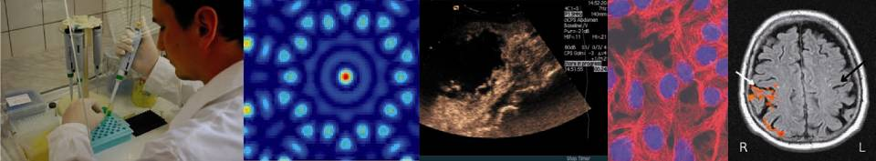
ÁREAS PRINCIPALES DE LA CIENCIA Y LA INVESTIGACIÓN
Formación, diagnóstico, tratamiento y prevención de tumores
Biología, bioquímica y bioenergética de plantas
Nanomateriales en ciencias de la vida y medicina
Química de sustancias fisiológicamente activas
Física cuántica, criptografía cuántica, óptica
Movimiento humano y actividad física, kinantropología
Educación especial
Arte e Historia del Arte
International Relations Office, Palacký University Olomouc, Křížkovského 8, 771 47 Olomouc

Slide 17
CENTROS DE CIENCIA E INVESTIGACIÓN
Centro de Biotecnología e Investigación Agrícola de la Región de Haná
Centro Regional de Tecnologías Avanzadas y Materiales
Instituto de Medicina Molecular y Traslacional
Centro de Investigación de Óptica
Laboratorio de Reguladores del Crecimiento
Centro de Investigación en Kinantropología
International Relations Office, Palacký University Olomouc, Křížkovského 8, 771 47 Olomouc

Slide 18

CONTACTO
International Relations Office
Křížkovského 8
771 47 Olomouc
Czech Republic
www.upol.cz/en/
Email: www.iro@.upol.cz, admissions@upol.cz
Video: https://www.youtube.com/watch?v=z1nHw2xhw3M&t=45s
International Relations UP
International Relations Office, Palacký University Olomouc, Křížkovského 8, 771 47 Olomouc

